Slide 1
深度学习 文献综述
——汇报人：张蕾 赵欧亚

Slide 2
在21世纪核心素养中，深度学习能力是公民 必须具备的生活和工作能力。

Slide 3
一、深度学习提出背景
二、深度学习的内涵
目录
四、促进深度学习的方法
三、深度学习的特征

Slide 4
深度学习提出背景
壹

Slide 5
（一）深度学习是课程改革深化的必然选择
1、2014年，开展了“‘深度学习’教学改进”项目研究。
2、周一贯在《2018：剑指深度学习》
3、朱爱华在《“大成语文”的理论思考与实践探索》
由此可见，课程改革向纵深发展，“深度学习”是必然选择。

Slide 6
（二）培养学生21世纪核心素养的需要
1、曾家延、董泽华在《学生深度学习的内涵与培养路径研究》。
2、美国提出的21世纪关键技能、澳大利亚提出的综合能力、芬兰的横向能力、新西兰的核心素养。
3、数字信息时代，我们需要对知识进行深层加工，对复杂概念进行深度理解，在理解的基础上能对信息知识加以综合应用。
不得不选择深度学习为学生的未来铺路。

Slide 7
（三）深度学习是应对学生学习现状的选择
关注课程与教学的学者都致力于寻找一种学习路径来改变学生的非参与状态,而深度学习作为内在学习动机和学习策略的合体,恰好是破除这一困境的重要出路。

Slide 8
（四）消除“浅层学习”或“简单学习”所引发的不良后果
学生越趋向深度学习，其日后训练转移成效也会显著较高，越没有趋向深度学习，那么训练转移成效就越低，表层学习与日后的训练转移成效关联性较低。
由此可见，深度学习对在一定程度上能避免“浅层学习”带来的不良后果。

Slide 9
深度学习的内涵
贰

Slide 10
深度学习缘起两方面研究——计算机领域中的“机器学习”（或“人工智能”）研究以及教育领域中的学习研究。
刘月霞、郭华（2018）在《深度学习走向核心素养》提出所谓深度学习，就是指在教师引领下，学生围绕着具有挑战性的学习主题，全身心积极参与、体验成功、获得发展的有意义的学习过程。

Slide 11
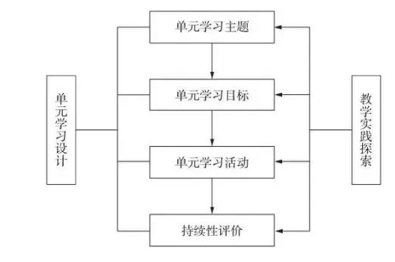
刘月霞、郭华从教与学的角度，提出深度学习的实践模型

Slide 12
三、深度学习的特征
叁

Slide 13
安富海(2014)也是从深度学习与浅层学习在学习目标、过程及方式等方面的不同，总结出深度学习的以下四个特征：
01 | 深度学习注重知识学习的批判理解
02 | 深度学习强调学习内容的有机整合
03 | 深度学习着意学习过程的建构反思
04 | 深度学习重视学习的迁移运用和问题解决

Slide 14
深度学习缘起两方面研究——计算机领域中的“机器学习”（或“人工智能”）研究以及教育领域中的学习研究。
刘月霞、郭华（2018）在《深度学习走向核心素养》提出所谓深度学习，就是指在教师引领下，学生围绕着具有挑战性的学习主题，全身心积极参与、体验成功、获得发展的有意义的学习过程。

Slide 15
刘月霞、郭华在《深度学习：走向核心素养》中从教师、学生、知识等核心要素间的关系指出深度学习有五个方面的特征：
第一，联想与结构：经验与知识的相互转化；
第二，活动与体验：学生的学习机制；
第三，本质与变式：对学习对象进行深度加工；
第四，迁移与应用：在教学活动中模拟社会实践；
第五，价值与评价：“人”的成长的隐性要素。

Slide 16
笔者根据对深度学习内涵的理解，认为深度学习具有以下四个特征:
（一）强调理解性的学。
（二）培养学习者高阶认知能力。
（三）强调行为和情感的高投入。
（四）发生在真实情境中的基于问题的学习。

Slide 17
四、促进深度学习的方法
肆

Slide 18
郭华认为深度学习先决条件是教师的自觉引导，此外，还依赖以下条件：
1、学生思考和操作的学习对象，必是经过教师精心设计、具有教学意图的结构化的教学材料。
2、教学过程必须有预先设计的方案，要在有限的时空下，有计划、有序地实现丰富而复杂的教学目的。
3、要有平等、宽松、合作、安全的互动氛围。
4、依据反馈信息对教学活动进行及时调整与改进。

Slide 19
曾家延、董泽华认为培养学生的深度学习能力,要从以下几个方面进行探索：
第一，设计促进高阶思维习得的学习目标。
第二，转化教师和学生在教学过程中的迷失概念。
第三，设计真实性、合作性、挑战性的学习任务。
第四，关注指向过程性、自主性和理解性之结果的评价。

Slide 20
深度学习品质不是天生的，而是可以学习和发展的。
吴永军

Slide 21
根据文献梳理发现，促进深度学习需要教师的科学引导、学习者个人的积极参与以及学习同伴相互协作、辅助完成。教学引导者需要从创建能够激发学习者学习兴趣的学习情境、选取最有效的教学策略以及引用完善的评价方式出发，促进学生的深度学习。学习者个人需要积极主动地全身心投入学习过程，与学习同伴合作进行知识整合,来促进学习者实现深度学习。

Slide 22
谢谢聆听
单击此处添加副标题

